Slide 1
Planejamento da Coleção
Planejamento do Processo Produtivo
Estoque de Materiais
Risco
Enfesto
Corte
Preparação Para Costura
Costura
Limpeza da Peça
Passadoria
Embalagem
Estoque de Produtos
Expedição
Cliente

Slide 2
TORNO
PRENSA
AFIADOR
ESTOQUE
PRODUTO
CONSUMIDOR
SOLDA
PINTURA
MONTAGEM

Slide 3
A
B
D
A
A
D
A
C
C
C
E

Slide 4
Seleção:
Escolhemos os indivíduos que participarão do processo reprodutório
Operadores Genéticos: Aplicamos os operadores de recombinação e mutação aos indivíduos escolhidos para pais
Satisfazemos o critério de parada? (Por nº de gerações ou qualidade das soluções)
Avaliação:
Aplicamos a função de avaliação a cada indivíduo desta geração
Indivíduos
Selecionados
Módulo de população:
Definimos a nova população a partir da geração existente e dos filhos gerados
Não
Indivíduos que não nos interessam
Sim
Fim

Slide 5
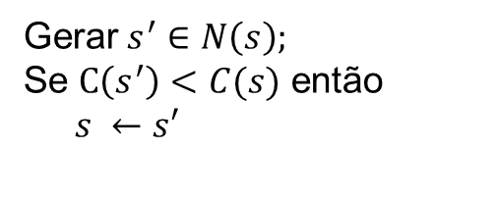

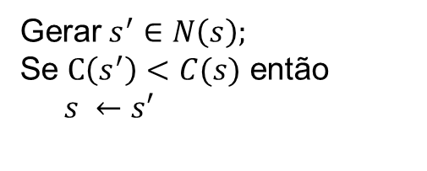

S
Alguma solução inicial
S
Alguma solução inicial
REPITA
REPITA
Gerar$s^{′}∈N\left(s\right);$
Se $C\left(s^{′}\right)<C(s)$ então
$s ←s′$
Gerar$s^{′}∈N\left(s\right);$
Se $C\left(s^{′}\right)<C(s)$ então
$s ←s′$
ATÉ $C\left(s^{′}\right) ≥ C(s)$ para todo $s^{′}∈N\left(s\right)$
ATÉ $C\left(s^{′}\right) ≥ C(s)$ para todo $s^{′}∈N\left(s\right)$

